Slide 1


PROJETO
BIBLIOTECA
SISTEMA PARA CADASTRAMENTO DE LIVROS

Slide 2




DEVELOPERS
Jadson Anderson
João Vitor
Carlos Henrique
Back-End
Back-End
Back-End

Slide 3











FRAMEWORKS UTILIZADOS
GERAIS
BACK-END

Slide 4
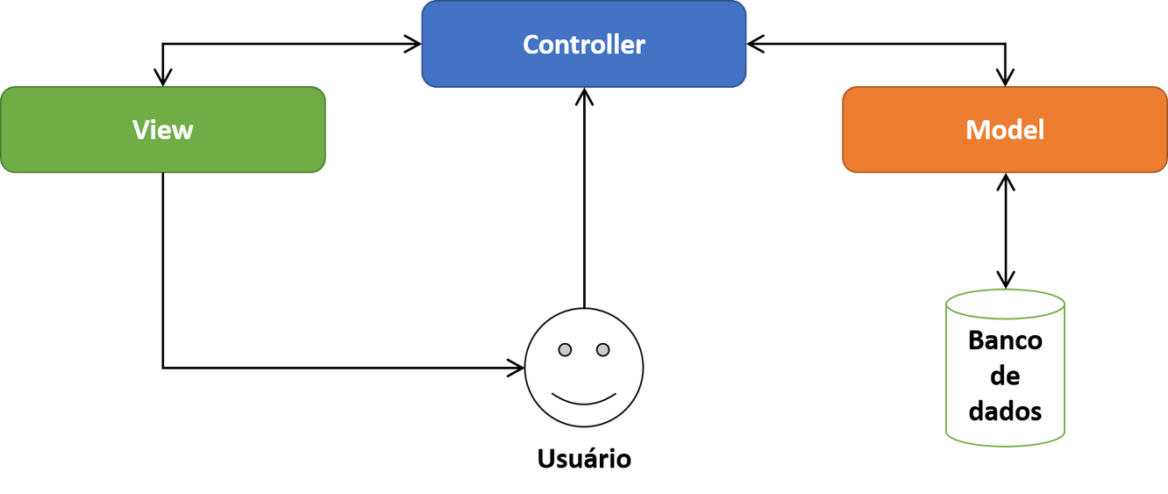

FLUXO DA APLICAÇÃO

Slide 5
PRINCIPAL FUNCIONALIDADE

Slide 6






Atualização
Criação
Listagem
Deleção
Permite o usuário editar os dados de um livro cadastrado no sistema.
O sistema possibilita a criação de novos livros, respectivamente persistindo no banco de dados.
Todos os livros cadastrados no sistema, serão listados em sequencia para o usuário.
O usuário poderá deletar um livro cadastrado.

Slide 7

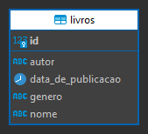
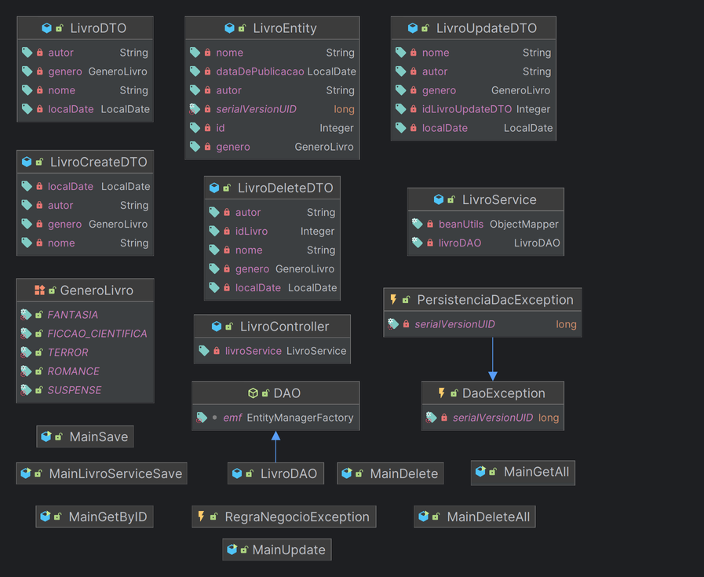
DIAGRAMA
RELACIONAL
CLASSE

Slide 8

OBRIGADO PELA ATENÇÃO
TODAS AS PESSOAS DEVERIAM APRENDER A PROGRAMAR, POIS ISSO ENSINA A PENSAR. A PROGRAMAÇÃO CONSISTE NA ARTE DE ORGANIZAR E DOMINAR A COMPLEXIDADE. FAÇA COMO UM PROGRAMADOR. QUANDO TUDO ESTÁ ERRADO E CONFUSO, APAGUE TUDO E RECOMECE DO ZERO.

